Slide 1
Principali analisi statistiche
1. Confronto fra medie (2 o piú campioni)
Variabile continua in funzione di una categorica
(es. voto più alto M vs. F)
Voto
M
F
2. Correlazione e regressione
Relazione fra due variabile continue
(es. il voto medio dipende dal consumo di birre?)
Voto
Birre
3. Analisi di tabelle di contigenza
Birre
SÌ NO
Conteggi con due o più variabili categoriche
(es. essere astemi dipende dal genere?)
M
F

Slide 2
Logica del processo inferenziale: i 5 passi
1. Costruire un’ipotesi (questione oggetto della ricerca)
E.g. Problema: gli studenti maschi hanno dei voti più alti delle femmine?
2. Scegliere l’analisi statistica
E.g. Analisi per testare differenze fra medie
3. Pianificare ed eseguire il campionamento
E.g. Selezionare un campione di M e F e raccogliere i dati
4. Eseguire il test
5. Rifiutare o accettare l’ipotesi di partenza
E.g. Maschi e femmine non sono diversi
Errore comune
Eseguire il campionamento prima di aver costruito l’ipotesi e aver scelto l’analisi

Slide 3
Analisi statistica: assunzioni e campionamento
Analisi statistica
Campionamento
Ogni analisi richiede un campionamento adeguato
Assunzioni
Ogni analisi richiede che i dati seguano rispettino alcune condizioni
Se entrambre le condizioni sono soddisfatte
Possiamo procedere con il test di ipotesi

Slide 4
Concetti generali: campionamento
Il campionamento consiste nelle tecniche di estrazione di un sottoinsieme di unità statistiche dalla popolazione
L’insieme di tutti gli studenti dell’Università di Padova
Infiniti campioni possibili di diversa dimensione
N= dimensione della
popolazione
n= numerosità del campione

Slide 5
Campionamento: randomizzazione
Molte analisi richiedono che i dati siano fra loro indipendenti e che siano estratti a random dalla popolazione
L’insieme di tutti gli studenti dell’Università di Padova
Tutti gli studenti devono avere la stessa probabilità di essere estratti dalla popolazione

Slide 6
Campionamento: replicazione
Per applicare ogni analisi devo avere un sufficiente numero di osservazioni (repliche)
La dimensione del campione n corrisponde al numero di repliche
Numero di
repliche (n)
Gradi di libertà
P
Varia la potenza del test!!!

Slide 7
Campionamento: replicazione
Popolazione
4 repliche
4 repliche
Le repliche devono essere fra loro indipendenti (campionare a random spesso non è sufficiente!)
3 principali problemi in biostatistica
1. Dipendenza spaziale
2. Dipendenza temporale
3. Dipendenza biologica

Slide 8
Campionamento: replicazione
 | Genere | Voto
1 | Maschio | 10
2 | Maschio | 9
3 | Maschio | 5
4 | Maschio | 4
5 | Maschio | 3
6 | Maschio | 4
7 | Femmina | 8
8 | Femmina | 9
9 | Femmina | 6
10 | Femmina | 7
11 | Femmina | 8
12 | Femmina | 5
Ogni osservazione è una vera replica?
Non confondete le osservazioni con le repliche
Spesso non coincidono!
Prima di fare ogni tipo di campionamento deve essere chiaro quale sia la replica

Slide 9
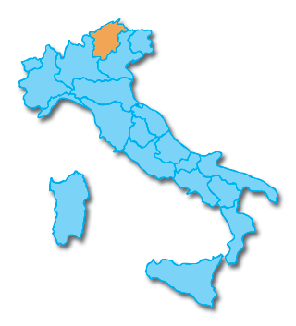
Dipendenza spaziale
Voglio vedere se la lunghezza media di una parametro morfologico (penna) varia fra maschi e femmine
Popolazione TN-BZ
♂
♀
10 individui per genere
15 penne per individuo
300 misure

Slide 10
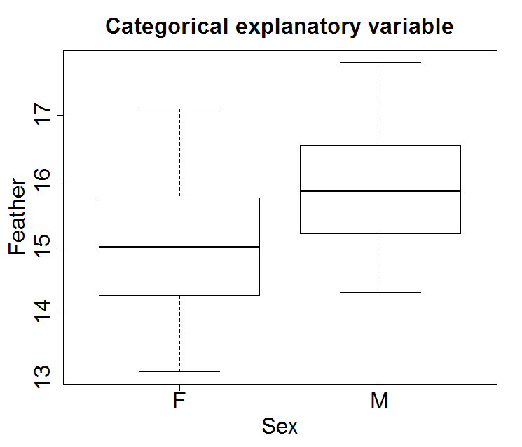
Dipendenza spaziale
♀
♂
15 measures per bird

Slide 11
Effetti della pseudoreplicazione
df SS MS F value P
sex 1 3.42 3.42 5.887 0.025
Residuals 18 10.48 0.58
---------------------------------------------------
df SS MS F value P
sex 1 51.4 51.4 63.19 0.0000000000039
Residuals 298 242.4 0.81
Supponiamo di lavorare con un alpha=0.01
Cosa concludiamo?

Slide 12
Esempio 2: Dipendenza spaziale
Effetto della fertilità del suolo sulla crescita dell’abete rosso
Basso N
Area di studio
4 siti
10 alberi
4 misure per anello
Media₁= 15 mm
Quante repliche abbiamo?
Alto N
4 siti
10 alberi
4 misure per anello
Media₂= 17 mm

Slide 13
Dipendenza temporale
Quando misuriamo la variabile ripetutamente sulla stessa unità di campionamento le misure non sono indipendenti
Performance degli studenti prima e dopo il corso di statistica:
6 studenti, 12 misure
Quante repliche?
Tempo 1
Tempo 2
misura 1
misura 2

Slide 14
Dipendenza biologica
Similarità nelle caratteristiche genetiche
Ad es. individui che appartengono alla stessa famiglia, popolazione biologica ecc.
Madre A
Madre B
Farmaco A
Farmaco B
Sampling A
Sampling B

Slide 15
Esempio
Esplicativa: Irrigazione ------- Variabile risposta: Produttività pioppo
i passo: identificare l’unità di campionamento
ii passo: identificare il numero di repliche
iii passo: decidere la distribuzione spaziale delle repliche
Terreno
Canale

Slide 16
Sampling design: “buoni” e “cattivi”
Esempi di cattivi design
Nessuna replica
Pseudoreplicato
Sistematico
Esempi di buoni design
Blocco randomizzato
Completamente randomizzato

Slide 17
Sampling design: conclusioni
Prima di fare il campionamento devi capire qual è la replica dello studio
Campionare un sufficiente numero di repliche
Maggiore la variabilità della popolazione maggiore dovrà essere il numero di repliche

